Slide 1
231116WS Arduinoを用いた各生理指標の測定
文京学院大学人間学部 心理学科
大栗 寛之
重田 真宏
永松 大和

Slide 2
スケジュール
1. 生理指標の説明（30分）
2. 実験/データ取得（90分）
-------- 休憩(20分) ---------
3. グラフ作成 (30分)
4. ディスカッション（20分）
Notes:
こちらが本日のスケジュールとなっております。
今回計測体験を行う生理指標の説明を行った後、さっそく実験を行います。
取得したデータをもとに, グラフ作成やディスカッション等を行うので, よろしくお願いいたします。

Slide 3
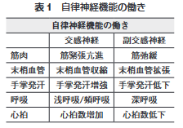
生理指標
1. 心拍数：HR (Heart Rate)
2. 皮膚コンダクタンス：SC (Skin Conductance)
3. 末梢皮膚温度：ST (Skin Temperature)
・交感神経：ストレス
・副交感神経：リラックス
ST
SC
HR
Notes:
一般的に心理学というと, 性格診断など個人の特性や傾向など主観的なデータを紙媒体で調査するイメージがあると思います。
我々の場合は, 心拍数や指先の温度などの生体情報を基に客観的に調査するアプローチを行っております。
例えば, 人前で発表をする場合, 緊張して心拍数がドクドク鳴ったり, 皮膚コンダクタンス(発汗量)が手汗でベタベタ, 指先が冷たくなる。
また, 授業中に眠くなってくると手がポカポカして, 皮膚コンダクタンスも下降する。
これらは, 自律神経機能の働きが影響しており, 一般的にストレス場面では交感神経が優位になり, 心拍数の増加。
対して, リラックス場面では, 副交感神経系が優位になり, 心拍数が低下します。
これらの詳細を次のスライドで説明していきます。

Slide 4
心拍数 (HR)

Slide 5
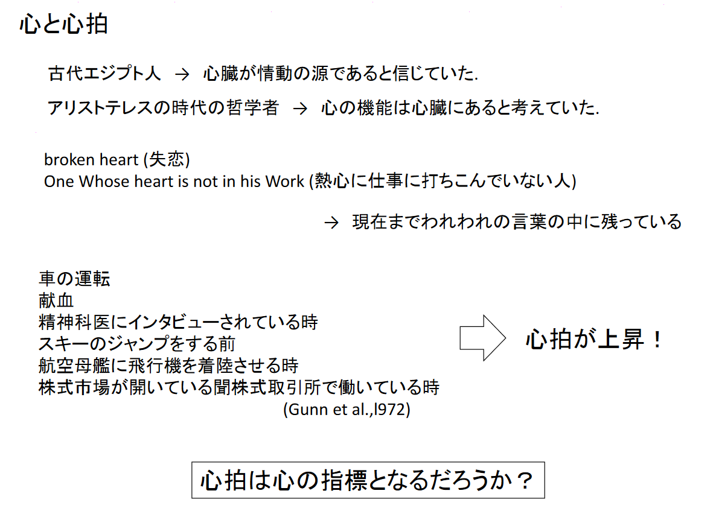
Notes:
心と心拍ということで心理学の中でもメジャーなものなのですが, アリストテレスの時代から「心の機能は心臓にある」と考えられていました。
ブロークンハートなど現在まで残っており, 我々の心と心臓は密接に関わっていることがわかります。
例えば, 車の運転や飛行機を着陸させるとき, ギャンブルなども心拍が上昇します。
こういった面から, 「心拍数=心の指標か？」と問われると難しい側面があります。

Slide 6
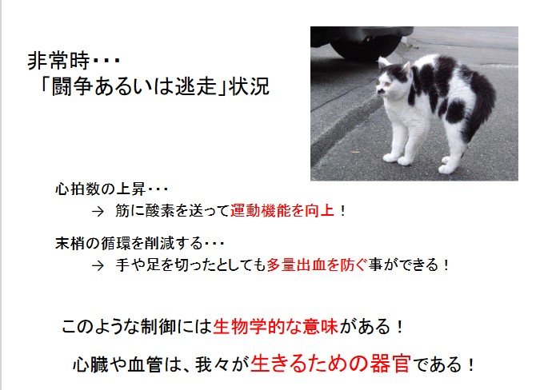
Notes:
右上の猫の状態について、聞いたことがあるっていう人がいるかもしれませんが, この状況を「闘争逃走反応」といいます。
ジャングルで, 草食動物が肉食動物に遭遇した際に, 「戦うか」あるいは「逃げるか」といった反応になります。
こういった状況では, 非常時に心拍数を上昇させることによって, 運動機能の向上や多量出血を未然に防ぐことができます。
ここからわかることは, 心臓血管系の反応は, 生物的な意味があること。
また, 心臓や血管は我々が生きるための器官であり, 心の状態を必ずしも知らせてくれるための道具ではないことがわかります。
そのため, 心臓は心のなんらかの表現にはなりますが, 「心拍数が低下」したからといって, 必ずしもリラックスしているとは限らないため, 皮膚コンダクタンスなど様々な指標と得られたデータを解釈する必要があります。

Slide 7
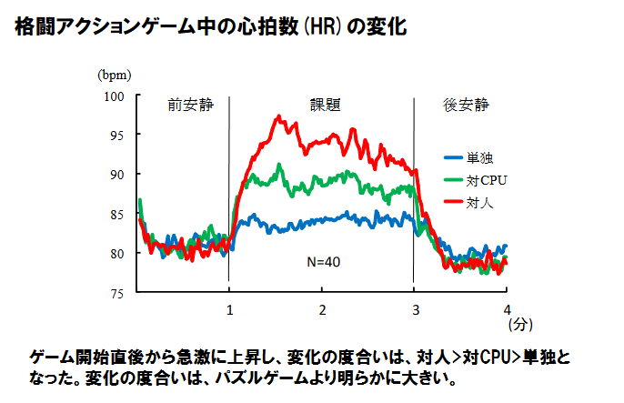
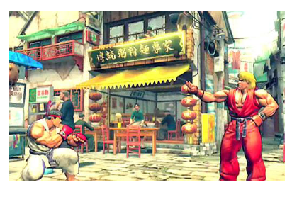
Notes:
実際に, 心拍数を計測した研究例を紹介します。
一つ目に, 格闘ゲームである「ストリートファイター」を実験刺激として, 対戦相手の違いが心拍数に与える影響について検討したものです。
格闘ゲームは, 白熱したバトルになりやすく, 主観的に心臓が早くなるのを感じやすいです。
グラフを見ると, 結果は一目瞭然で, CPUや一人で技の練習をしているよりも, 対人で心拍が非常に上がりやすいということが見てとれます。

Slide 8
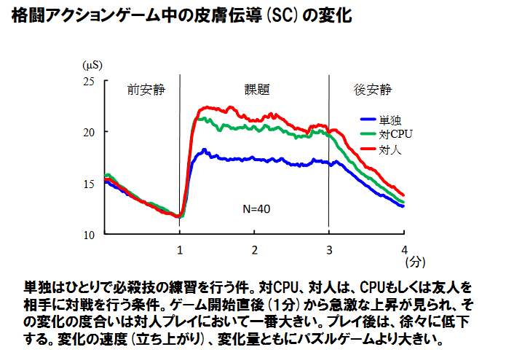
Notes:
皮膚コンダクタンスにおいても対人で上がりやすいです。
特に心臓は対人的な要素で上がりやすいことがわかります。

Slide 9
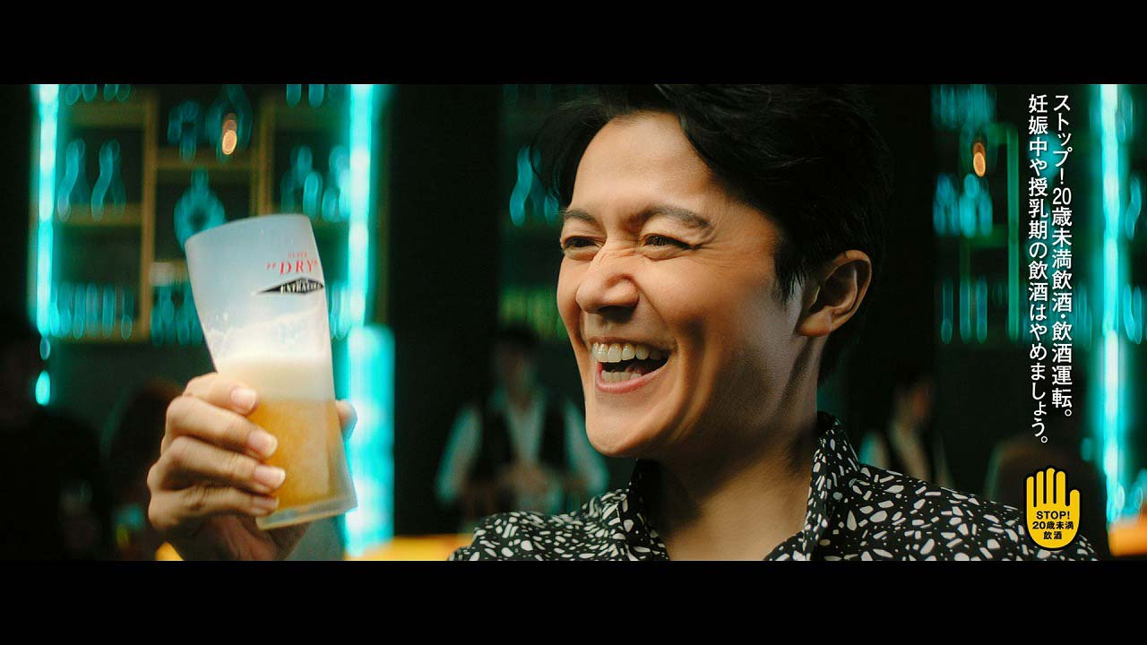
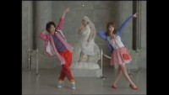
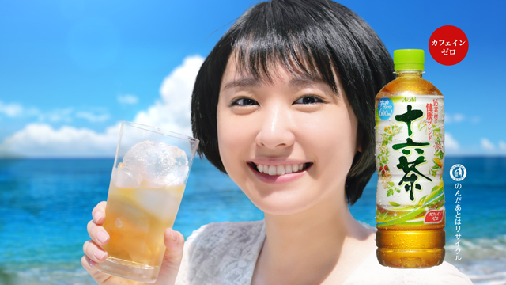
CM視聴時の生体反応の検討
Notes:
二つ目の研究例が, CM視聴時の生体反応についての検討です。
おそらく, こちらの動画を見たことがあるって方がいらっしゃるかもしれません。(動画視聴)
CMの種類としては, 先ほどのフィッツ, 新垣さんの十六茶, 福山さんのビールのCMを用いました。
この時の実験参加者は, 大学生を対象としました。
動画リンク：https://youtu.be/U37adh_sDJk?si=xfH6GW7ZDW64OpfN

Slide 10
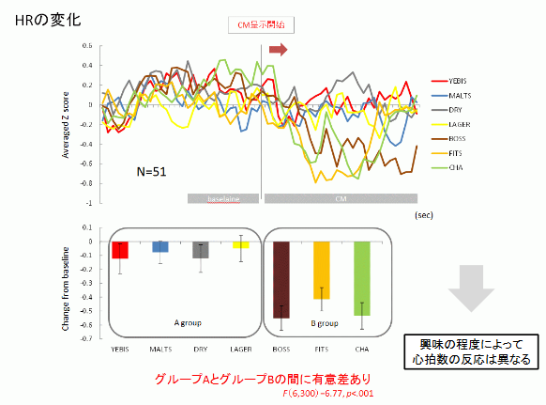
・ビール系
・Fits
・十六茶
・珈琲
Notes:
結果はグラフの通りです。
折れ線が各種CMです。
CMの呈示直前は一定の状態をキープしてますが, CMが再生されると上半分がビール系のCM。
下半分が, フィッツや十六茶に別れる傾向にありました。
映像呈示の実験では, 興味がある対象に注意を向けると, 心拍数が下降していく現象がみられます。
これは人間の進化の何を反映しているかというと, これもまたジャングルの話になりますが, 「遠くで怪しい動きをしている天敵を見つけたときに, 情報を取り込むために体をぴたっと静止させる習性があります。これにより, 生存確率が上がるため, 注意を向けると心拍数が下降します」。
話を戻しますと, CM視聴において, フィッツなどは下降しているため興味があるのではないかと考えられます。
また, ビール系のCMに関しては, 実験参加者が大学生であったため, あまり受けが良くなかったのかもしれません。

Slide 11
皮膚コンダクタンス (SC)
Notes:
次に, 皮膚コンダクタンスの説明に移ります。

Slide 12
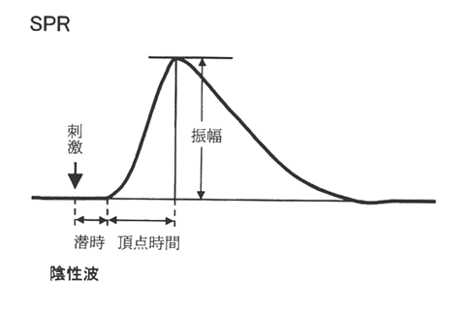
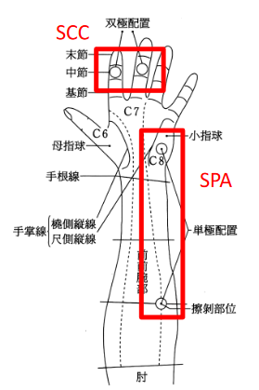
皮膚コンダクタンス
・皮膚電気活動：皮膚の汗腺活動に起因する電気的性質（電圧・伝導度）の変化
SPR→
←視覚・聴覚などへの刺激を行うと、数秒後に、皮膚電気活動に変化が生じる。
・通電法：手掌や指に装着した一対の電極間に微弱な電流を流し、皮膚の
抵抗変化を調べる。
皮膚コングクタンス変化 Skin Conduetance Change：SCC
皮膚コングクタンス反応 Skin Conductance Response：SCR
皮膚コンダクタンス水準 Skin Conductance Level：SCL
・電位法：電流を流すことなく、一対の電極間の電位差を直接測定する。
皮膚電位活動 Skin Potential Activity：SPA
皮膚電位反応 Skin Potential Response：SPR
皮膚電位水準 Skin Potential Level：SPL
Notes:
皮膚コンダクタンスとは, 皮膚の汗腺活動に起因する電気的性質の変化を指します。これは, 電圧や電気の流れやすさの変化であったりします。
こちらの図では, Skin Potential Response(SPR)という典型的な波形ですが, (図を指しながら)「刺激を与えて一定時間後に, このような上昇波が出てきて, 時間が過ぎるにつれて落ち着いていく, こういった波形が一般的になります。
射撃課題やホラー映像など, 視覚・聴覚などへの刺激を行うと皮膚コンダクタンスに変化が生じます。
また, 測定方法としては, 通電法と電位法の2つに分かれます。我々の用いる通電法は, 微弱な電流を流し, 皮膚の抵抗変化つまり電気の流れやすさをもとに調べます。
対して電位法は, 電流を流さず電極を体のある部位(図のSPA部分)に装着し計測すると, 人間には微弱な電圧が検出されるためそれをもとに測定する方法。心電図なども電圧をもとに測定してます。

Slide 13
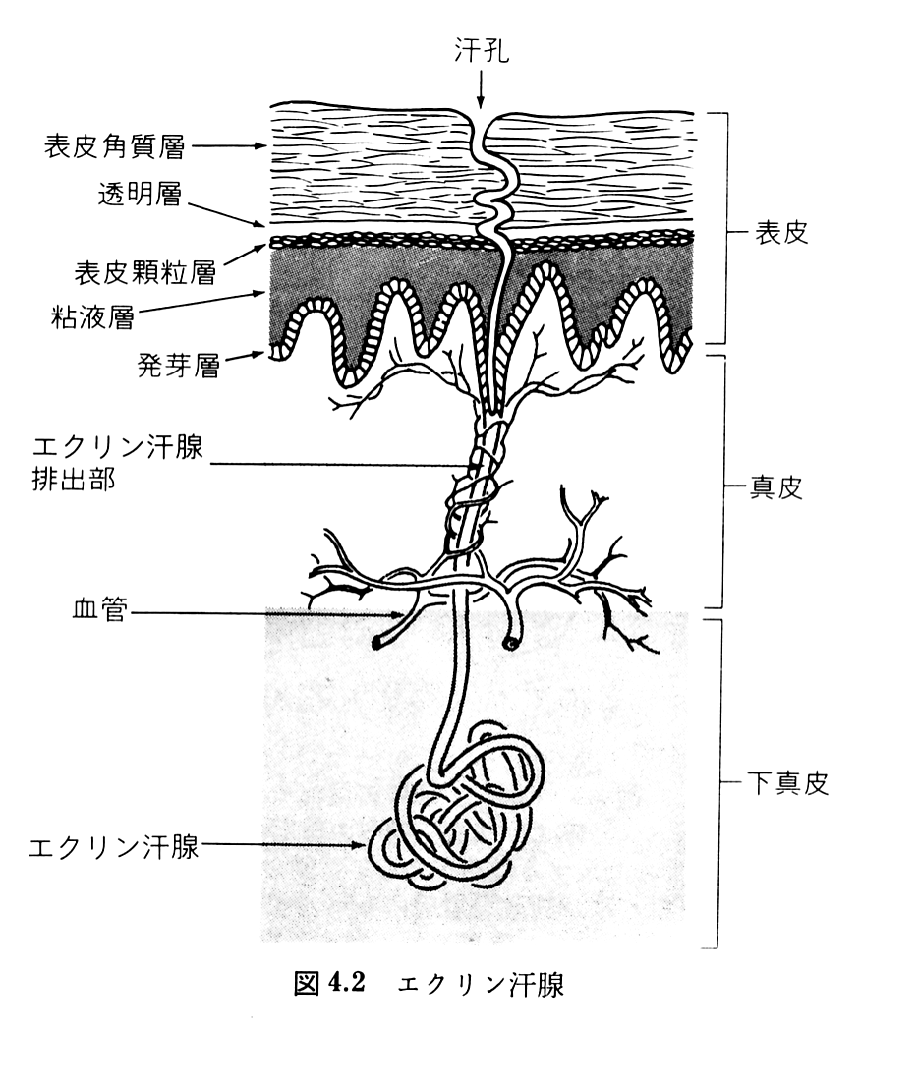
皮膚コンダクタンス
発汗現象は、温熱性のものと精神性のものにわけられる。前者が体温調節を目的としたものであるのに対し、後者は”ここぞの場面”に臨む際、緊張やあがりの状態に伴うものである。
汗腺には、アポクリン腺とエクリン腺の2種類がある。皮膚電気活動に主に関係するのはエクリン腺であり、アポクリン腺はほとんど関与しない。
アポクリン腺
主に腋下と生殖器周辺にみられ、体臭の主な原因。体温調節の機能はほとんどない。アポクリン発汗の機能については不明な点が多いが、発情期に充実し、フェロモンと呼ばれる性的信号となる物質の分泌に関係する。
エクリン腺
この腺は身体全体に分布し、発汗による熱発散により体温を恒温に保つ働きがある。この汗腺が十分に発達しているのは無尾猿類と人類のみである。エクリン腺は体温変化に反応するだけでなく、外部刺激やストレスにも反応する。手掌と足の裏に集中し、一部は額と腋下に分布する。
Notes:
発汗現象に関しては, 体温調節を目的とした温熱性のものと, 「ここぞの場面に挑む際の所謂緊張などのストレス」といった精神性のものに分かれます。
また, 汗腺には, 大きく分けて「アポクリン腺・エクリン腺」の2種類あるとされています。
皮膚コンダクタンスには, エクリン腺が関与されているとされ,アポクリン腺はほとんど関与されていないとされています。
アポクリン腺：脇下や生殖器周辺にみられ体臭の原因とされています。機能に関しては不明な点が多いです。フェロモンについて鹿の場合, 尻尾の付け根のしゅうせんから不安な時に発される特有の臭いで, 群れ全体が不安になるため, 危険が近づいたときはこれで知らせ合ってる仕組みがようです。
人間の場合においても, 僕の一つ上のM１の先輩臭いの研究をされてる方がいて, 男性の不安時に出る汗を採取して, 女性に臭いの暴露つまり臭いをかいでもらうと情動伝染するといった研究をなさっていました。

Slide 14
皮膚コンダクタンス
発汗現象は、温熱性のものと精神性のものにわけられる。前者が体温調節を目的としたものであるのに対し、後者は”ここぞの場面”に臨む際、緊張やあがりの状態に伴うものである。
汗腺には、アポクリン腺とエクリン腺の2種類がある。皮膚電気活動に主に関係するのはエクリン腺であり、アポクリン腺はほとんど関与しない。
アポクリン腺
主に腋下と生殖器周辺にみられ、体臭の主な原因。体温調節の機能はほとんどない。アポクリン発汗の機能については不明な点が多いが、発情期に充実し、フェロモンと呼ばれる性的信号となる物質の分泌に関係する。
エクリン腺
この腺は身体全体に分布し、発汗による熱発散により体温を恒温に保つ働きがある。この汗腺が十分に発達しているのは無尾猿類と人類のみである。エクリン腺は体温変化に反応するだけでなく、外部刺激やストレスにも反応する。手掌と足の裏に集中し、一部は額と腋下に分布する。
Notes:
発汗現象に関しては, 体温調節を目的とした温熱性のものと, 「ここぞの場面に挑む際の所謂緊張などのストレス」といった精神性のものに分かれます。
また, 汗腺には, 大きく分けて「アポクリン腺・エクリン腺」の2種類あるとされています。
皮膚コンダクタンスには, エクリン腺が関与されているとされ,アポクリン腺はほとんど関与されていないとされています。
アポクリン腺：脇下や生殖器周辺にみられ体臭の原因とされています。機能に関しては不明な点が多いです。フェロモンについて鹿の場合, 尻尾の付け根のしゅうせんから不安な時に発される特有の臭いで, 群れ全体が不安になるため, 危険が近づいたときはこれで知らせ合ってる仕組みがようです。
（人間の場合においても, 僕の一つ上のM１の先輩で臭いの研究をされてる方がいて, 男性の不安時に出る汗を採取して, 女性に臭いの暴露つまり臭いをかいでもらうと情動伝染するといった研究をなさっていました。）

Slide 15
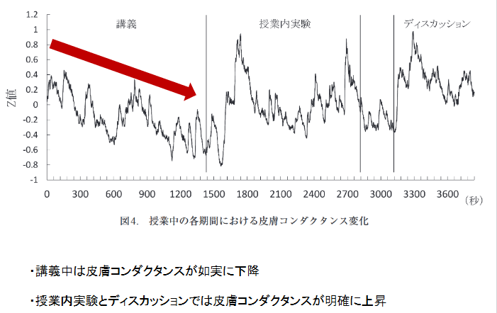
Notes:
こちらは, 長野先生や森田先生の皮膚コンダクタンスの研究例です。
「講義→授業内実験→講義」など覚醒水準が上がるイベントを作って, 果たして有効化それを調べる研究でした。
皮膚コンダクタンスを用いた授業評価に関する研究で、60分授業で「講義, 授業内実験としてナーフ銃を用いた射撃課題(男女対抗での的当て), ディスカッション」となっております。
グラフの通り, 講義に対して「授業内実験, ディスカッション」で高くなりました。
講義の後半で下降している部分が, 覚醒水準が低かったため, 眠気を誘発していると考えられます。

Slide 16
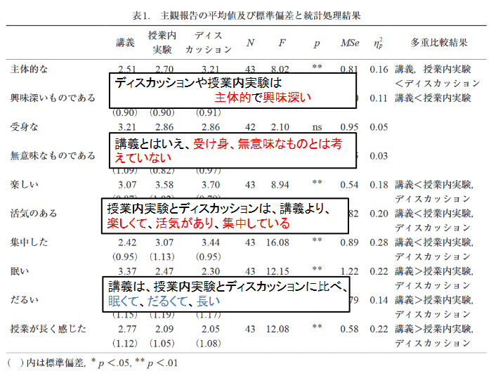
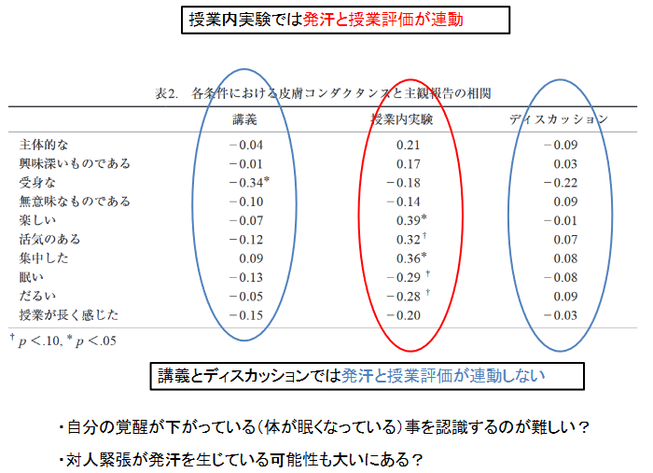
↓心理指標×生理指標
↑心理指標のみ
Notes:
次に, 左上の表は授業に対する「楽しい, 集中した, 眠い」などの主観報告についての統計結果を表しています。
結果としては、「ディスカッション, 授業内実験は, 主体的で興味深い」「講義は, 授業内実験に比べて, 眠い, だるい」といった評価になりました。
右下の図は, 主観的な評価と客観的な皮膚コンダクタンスの相関分析結果となります。
授業内実験において, 「活気のある, 楽しい」と相関がみられ, 生体情報と授業評価で関連がみられました。
講義とディスカッションについては, 相関がみられませんでした。先生にお聞きしたところ, 「我々は眠気に鈍感で, 眠気の限界が来るまでは認識できない」ようです。
そのため、眠くなってからではなく, 眠くなる前に覚醒水準が高まるイベントを起こすことが重要でした。

Slide 17
皮膚温 (ST)
Notes:
次に, 皮膚温の説明に移ります。

Slide 18
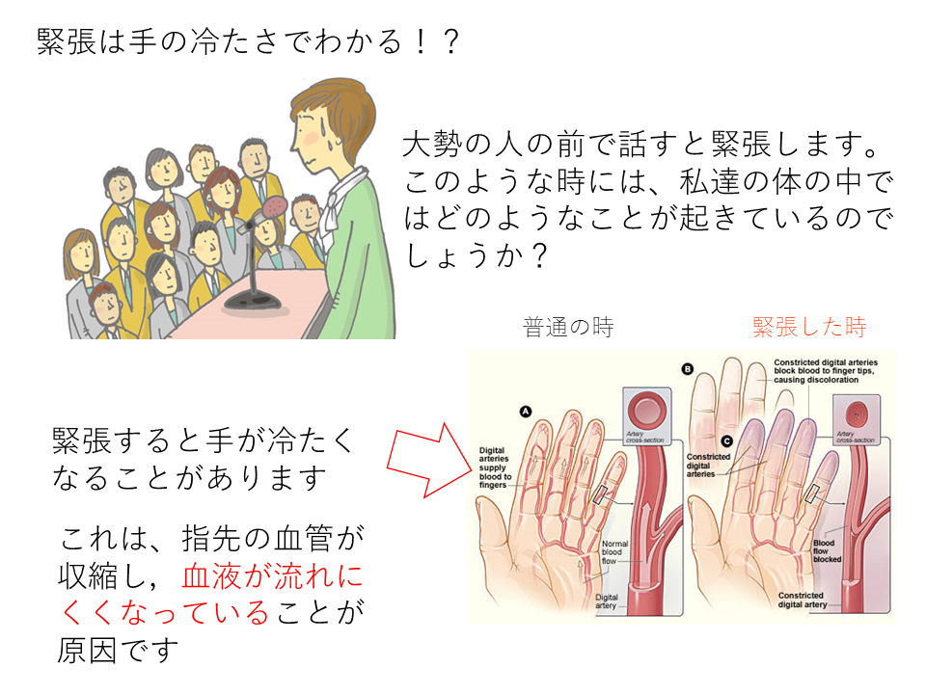
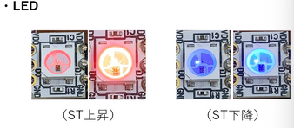
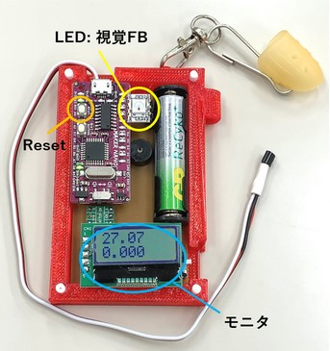
BF装置
Notes:
スピーチ課題で緊張すると手が冷たくなります。
これは, 交感神経が優位になり, 指先の末梢血管が収縮し, 血液が流れにくくなっていることが原因です。
これまで紹介した生理指標の中でも, 皮膚温はリラクセーションの指標として扱われております。
そのため,臨床現場では, 現在の自分の生体情報を光や音に変換して, 自己調節を行うBF訓練を行うことで, 発表場面での緊張緩和など, ストレスコーピングを行う訓練方法としても用いられることがあります。
この皮膚温について, 温度変化が生じる心理的要因を二つ紹介します。

Slide 19
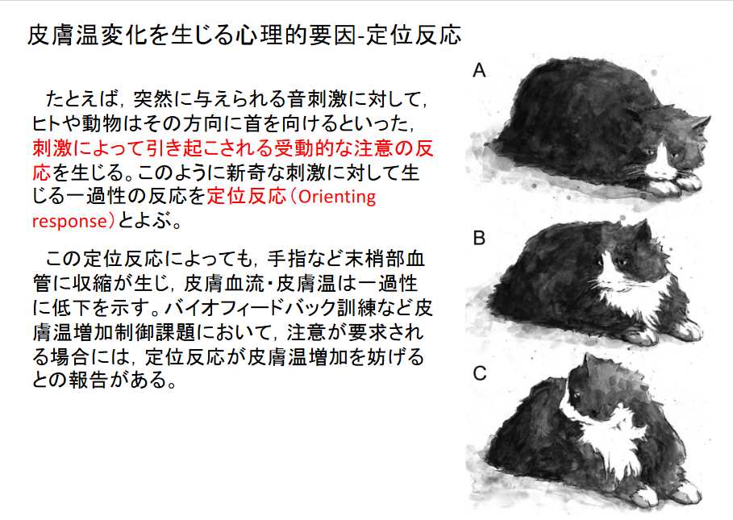
Notes:
一つ目に, 定位反応が挙げられます。

Slide 20
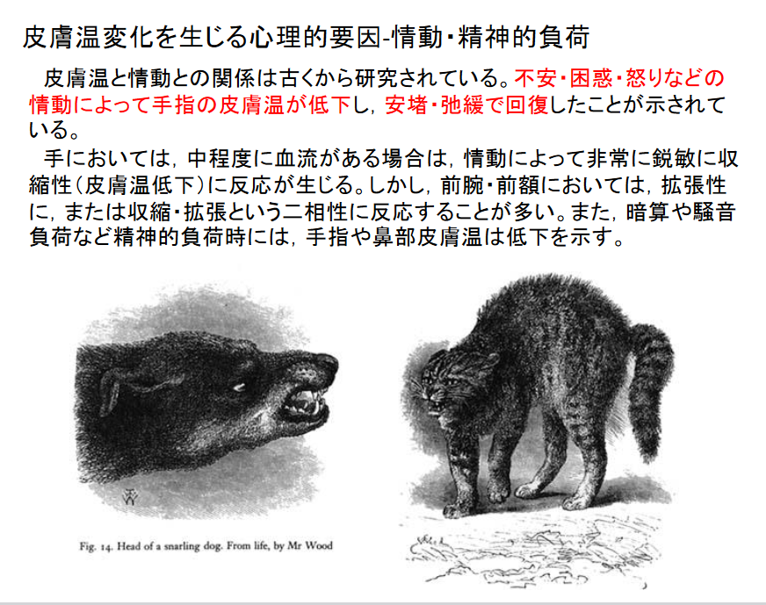
Notes:
二つ目に, 情動及び精神的負荷が挙げられます。

Slide 21
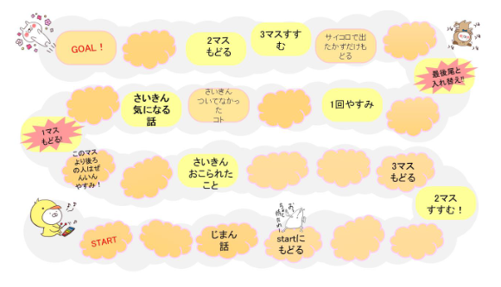
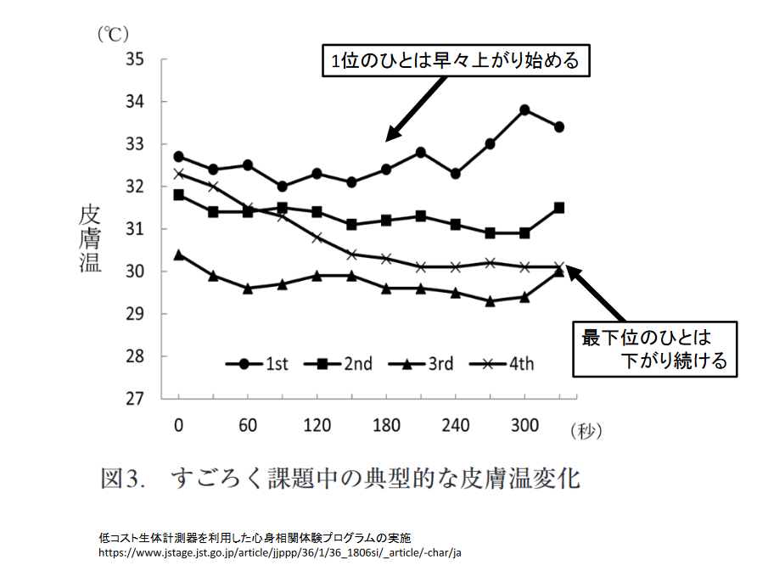
Notes:
こちらは, 皮膚温を用いた研究例です。
（17スライドを触れる）

Slide 22
Arduino型マイクロコンピューター
Notes:
次に, 今回使用する計測機を説明します。

Slide 23
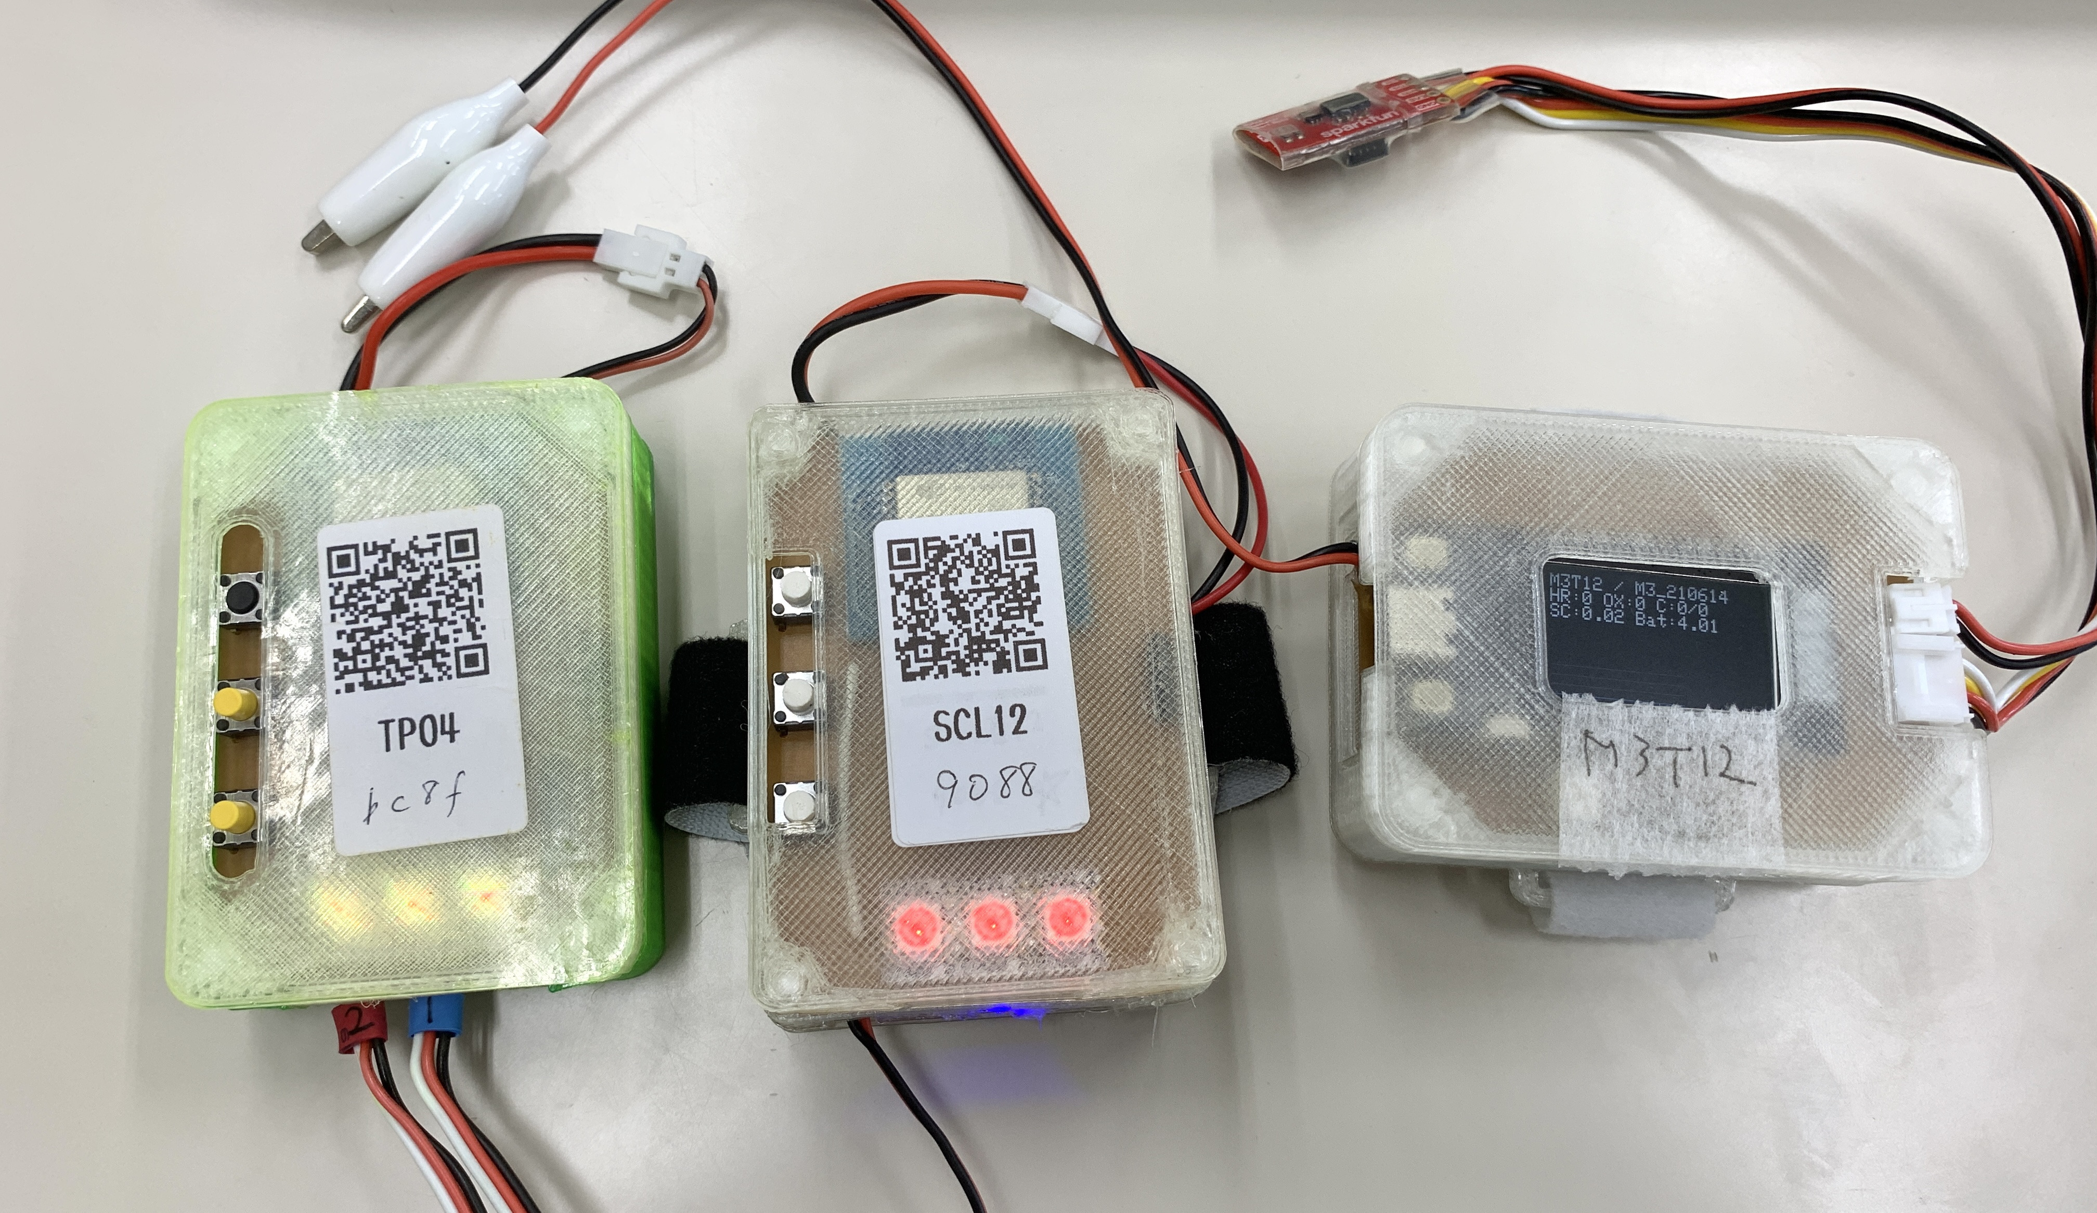
Arduino型マイクロコンピュータ
潜在的な可能性を多く秘めた効果的な手法であるが, 生体アンプが数十万・数百万円と高価な機材により, その普及が阻まれている。
これに対する解決策として、オープンソースハードウェアのArduinoと3Dプリンタなどのデジタルファブリケーション機器を活用し、低コスト機器の開発を行った。
Notes:
先ほどのスライドの通り、BFは潜在的な可能性を多く秘めた効果的な手法でありますが、生体アンプが数十万・数百万円と高価な機材により, その普及がコストという問題によって, 阻まれています。
本研究では、これに対する解決策として、オープンソースハードウェアのArduinoと3Dプリンタなどのデジタルファブリケーション機器を活用し、自宅で容易に皮膚温BF訓練が行える新たな低コスト機器の試作を試みました。

Slide 24
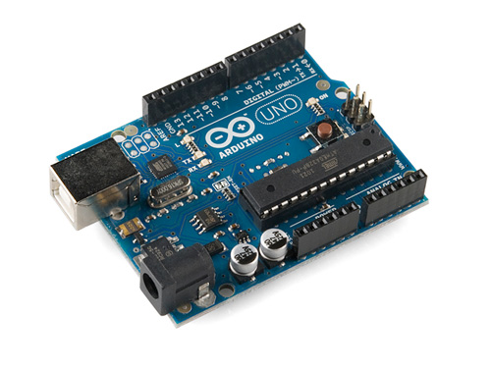
Arduino型マイクロコンピュータ
特徴
・オープンソースハードウェアで, 設計情報やソースコードが無料公開
・AD変換機能を持ち, センサーやBluetooth通信など簡単に行える
・多くの拡張モジュールが利用可能で, 容易に機能が追加できる
・Arduino型マイクロコンピュータ（以下：マイコン）は数千円とリーズナブル
Arduino UNO
光センサー
マイク
LED
加速度センサー
各種モーター
ジャイロ
液晶ディスプレイ
生体測定装置
スピーカー
Notes:
本研究で試作した低コストBF装置の要であるArduino型マイクロコンピュータについて紹介します。特徴としては、オープンソースハードウェアのため, 設計情報などが無料公開されていること。多種多様なセンサにも対応し、Bluetooth通信などが簡単に行えること。また, コスト面では, 1台数千円とリーズナブルです。
下記図は本研究で用いたBF装置の簡単な仕組みとなっております。温度センサからマイコンにデータを入力し, それに応じて, スピーカーやLEDといった各種FBが機能します。

Slide 25
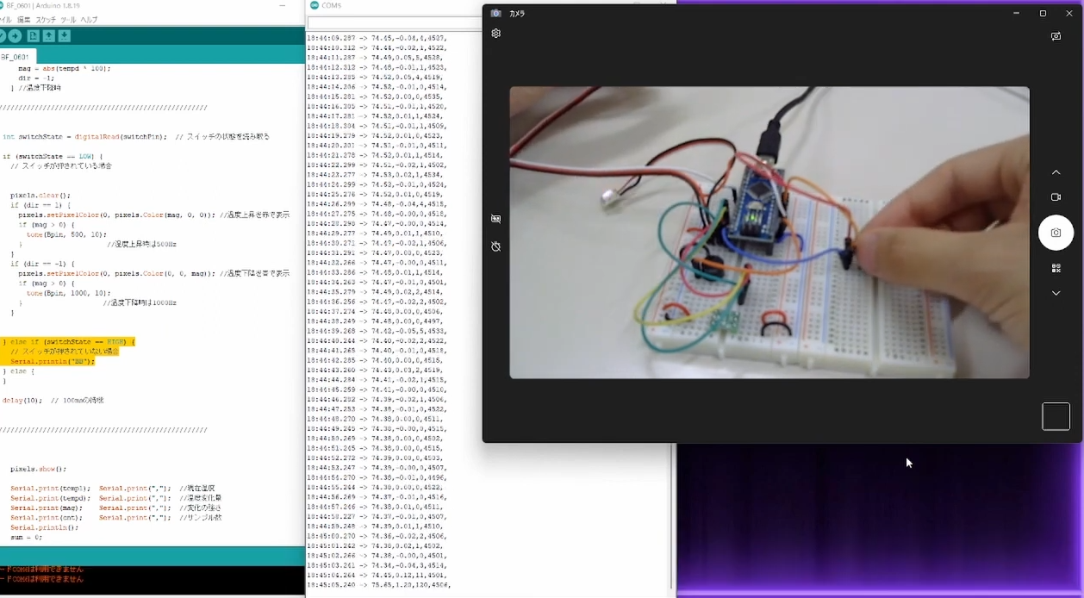
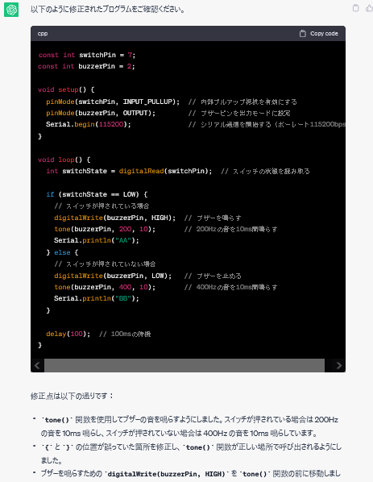
ソフトウェア
開発環境 Arduino1.8.19
ChatGPT
ChatGPTを用いて, Arduino開発環境のプログラムを作成することで, 各パーツの接続位置やプログラム内のエラーなど様々な問題が対処可能となった。
Notes:
続いて, ソフトウェアの説明に移ります。長野(2022)のBFプログラムを改良し, Arduino開発環境でプログラムを作成しました。 近年話題になっているChatGPTを用いることで, プログラムが改造できます。例として,「スライドスイッチを用いて, パターンAの場合FB有り, パターンBの場合FBなしにするプログラムを作成してください」とプロンプトを書くことで, スイッチからFB有無の切り替えが行えます。
その他, 各パーツの接続位置やプログラム内のエラーなど様々な問題が対処可能です。

Slide 26
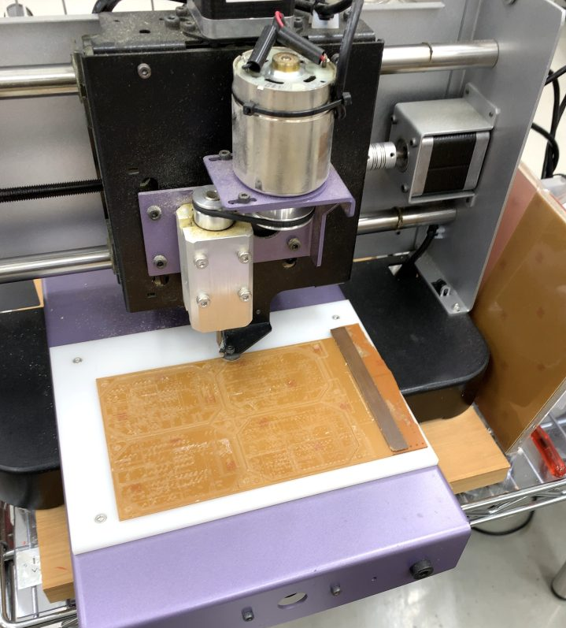
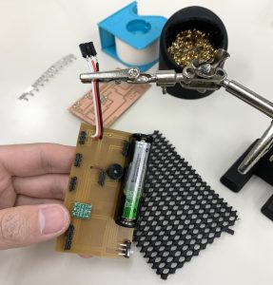
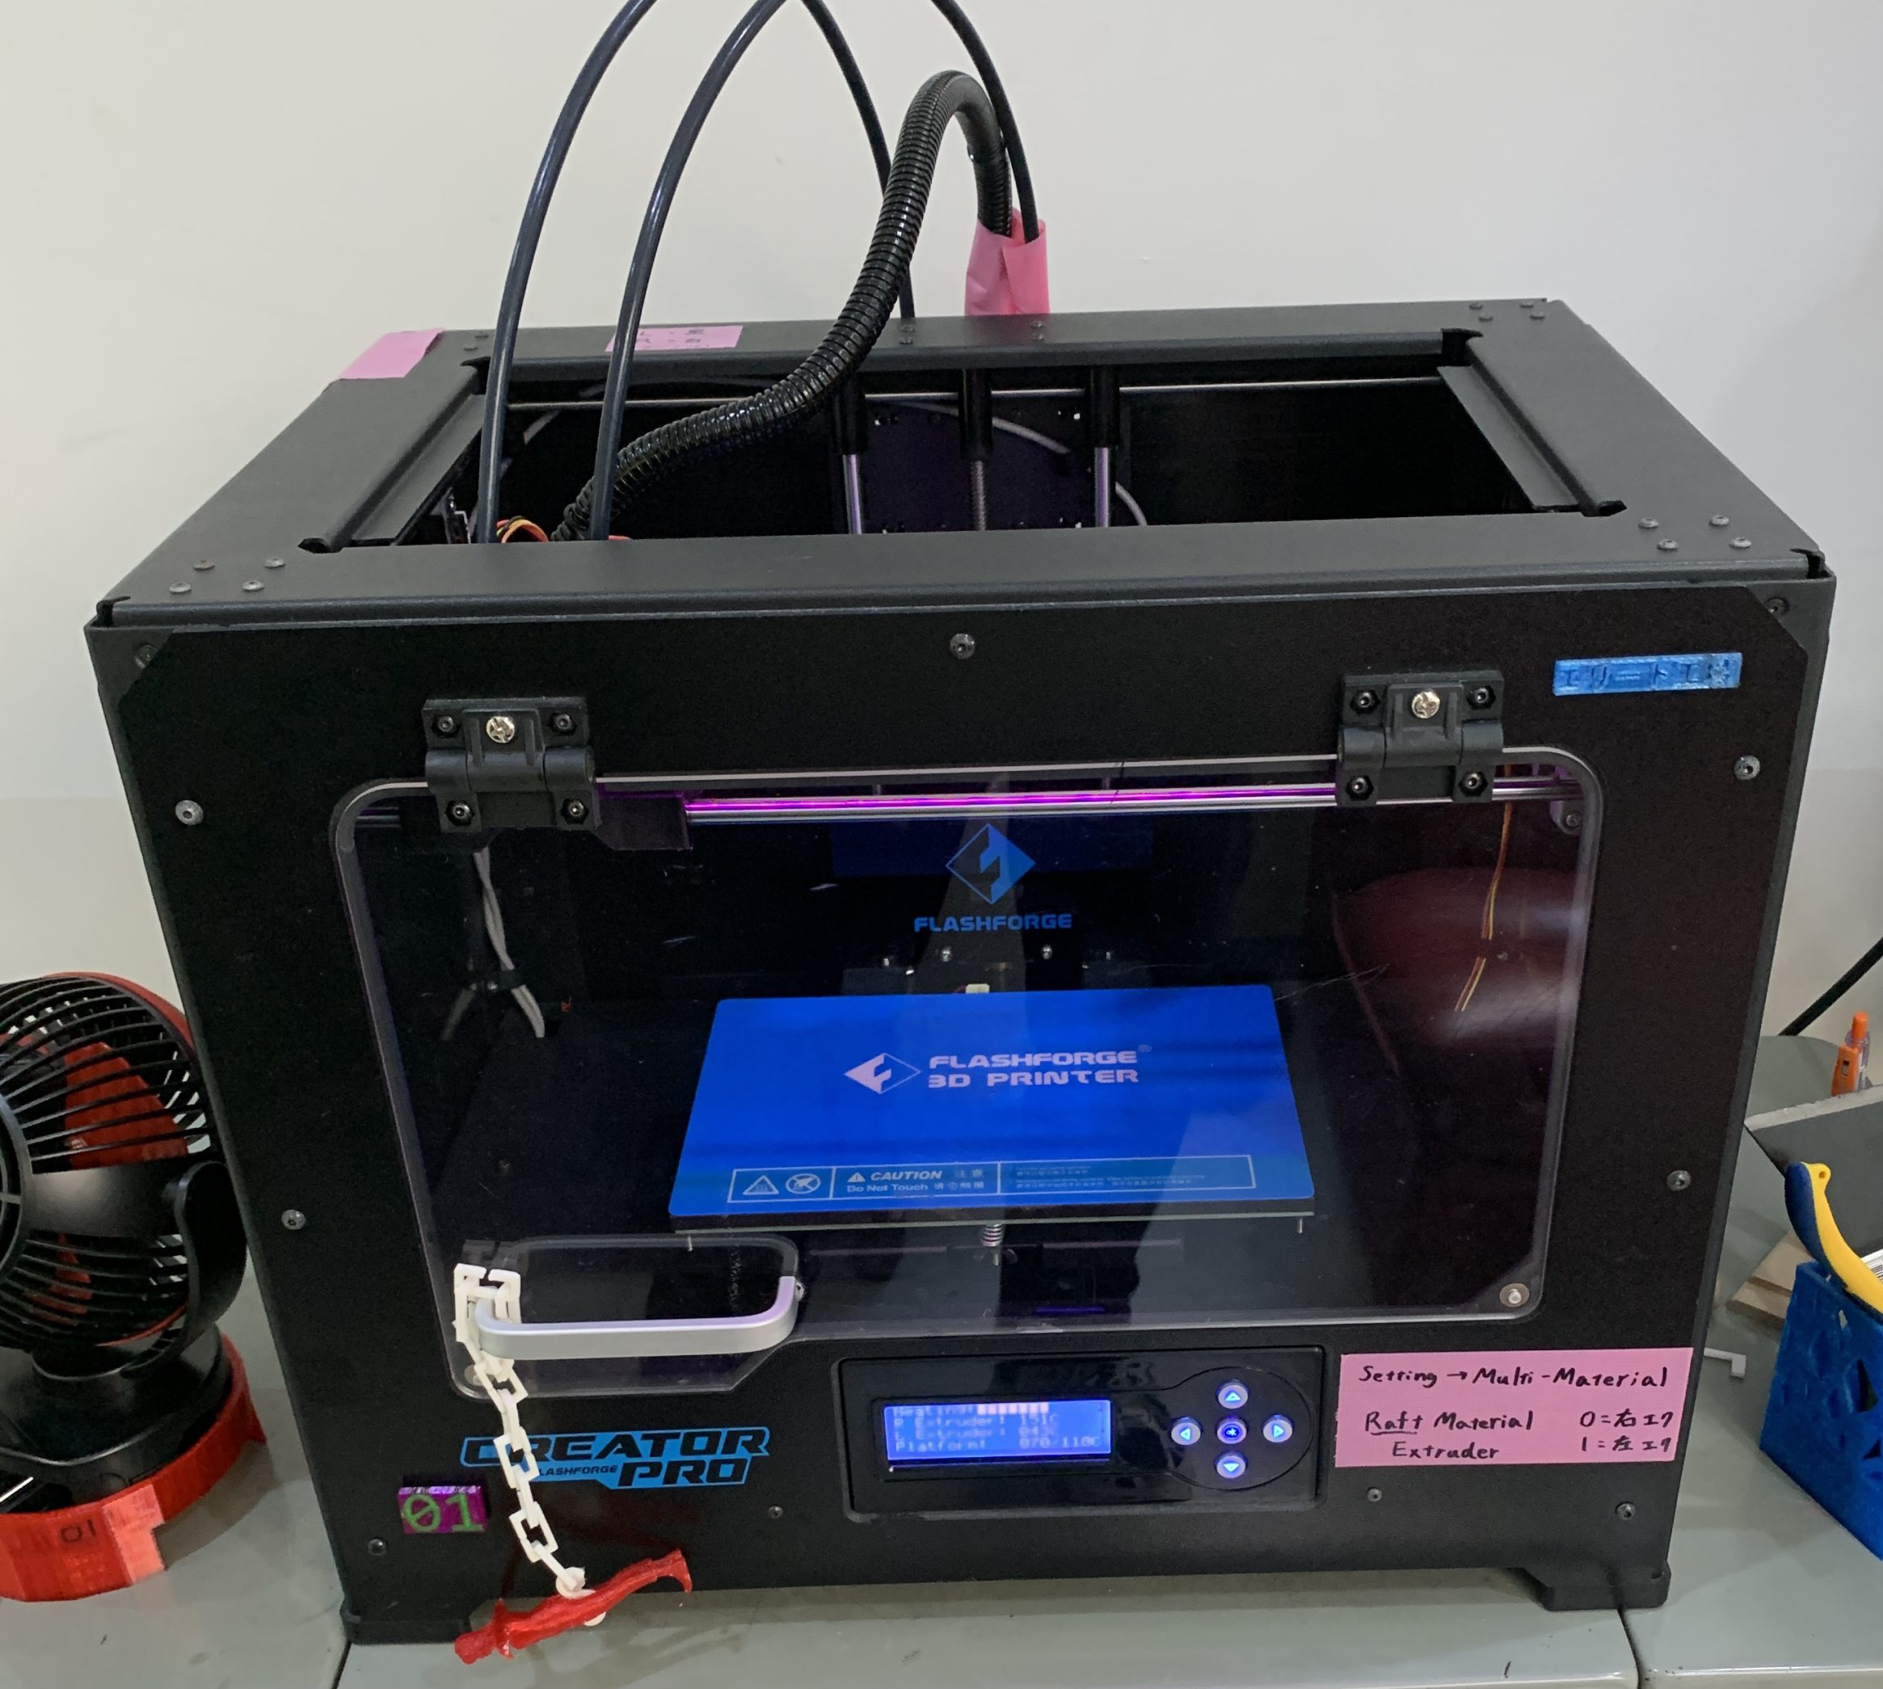
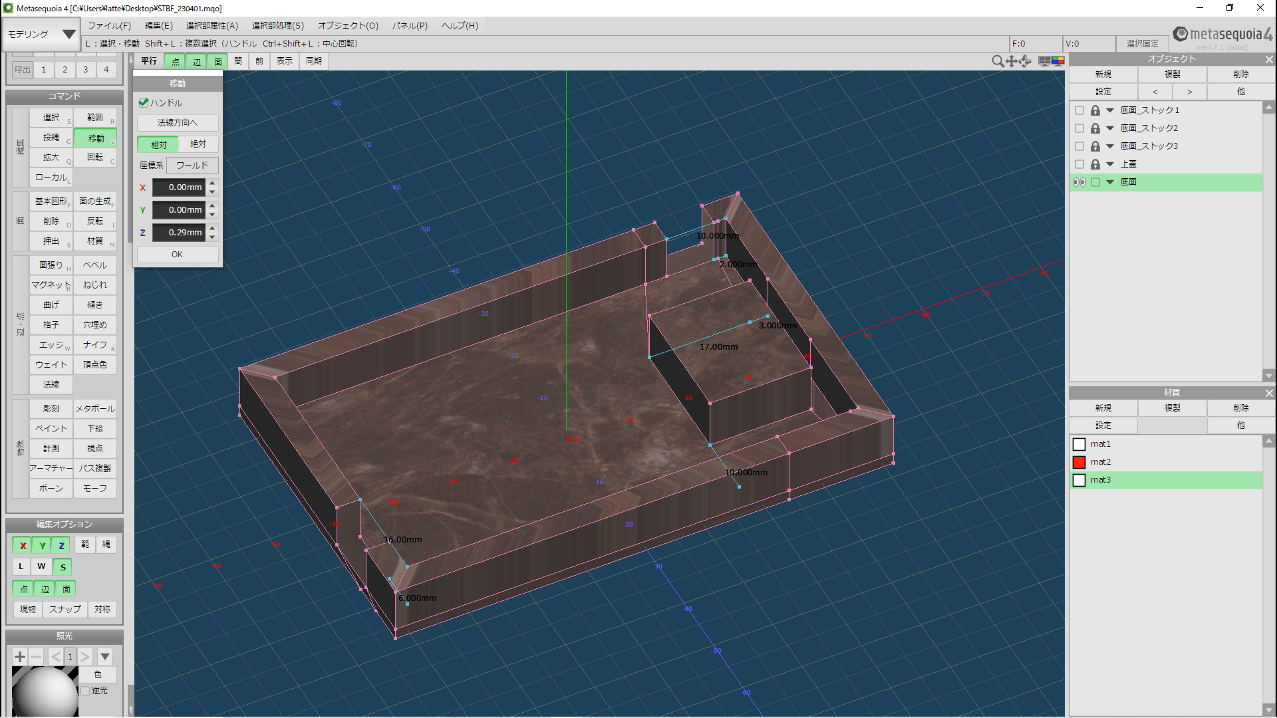
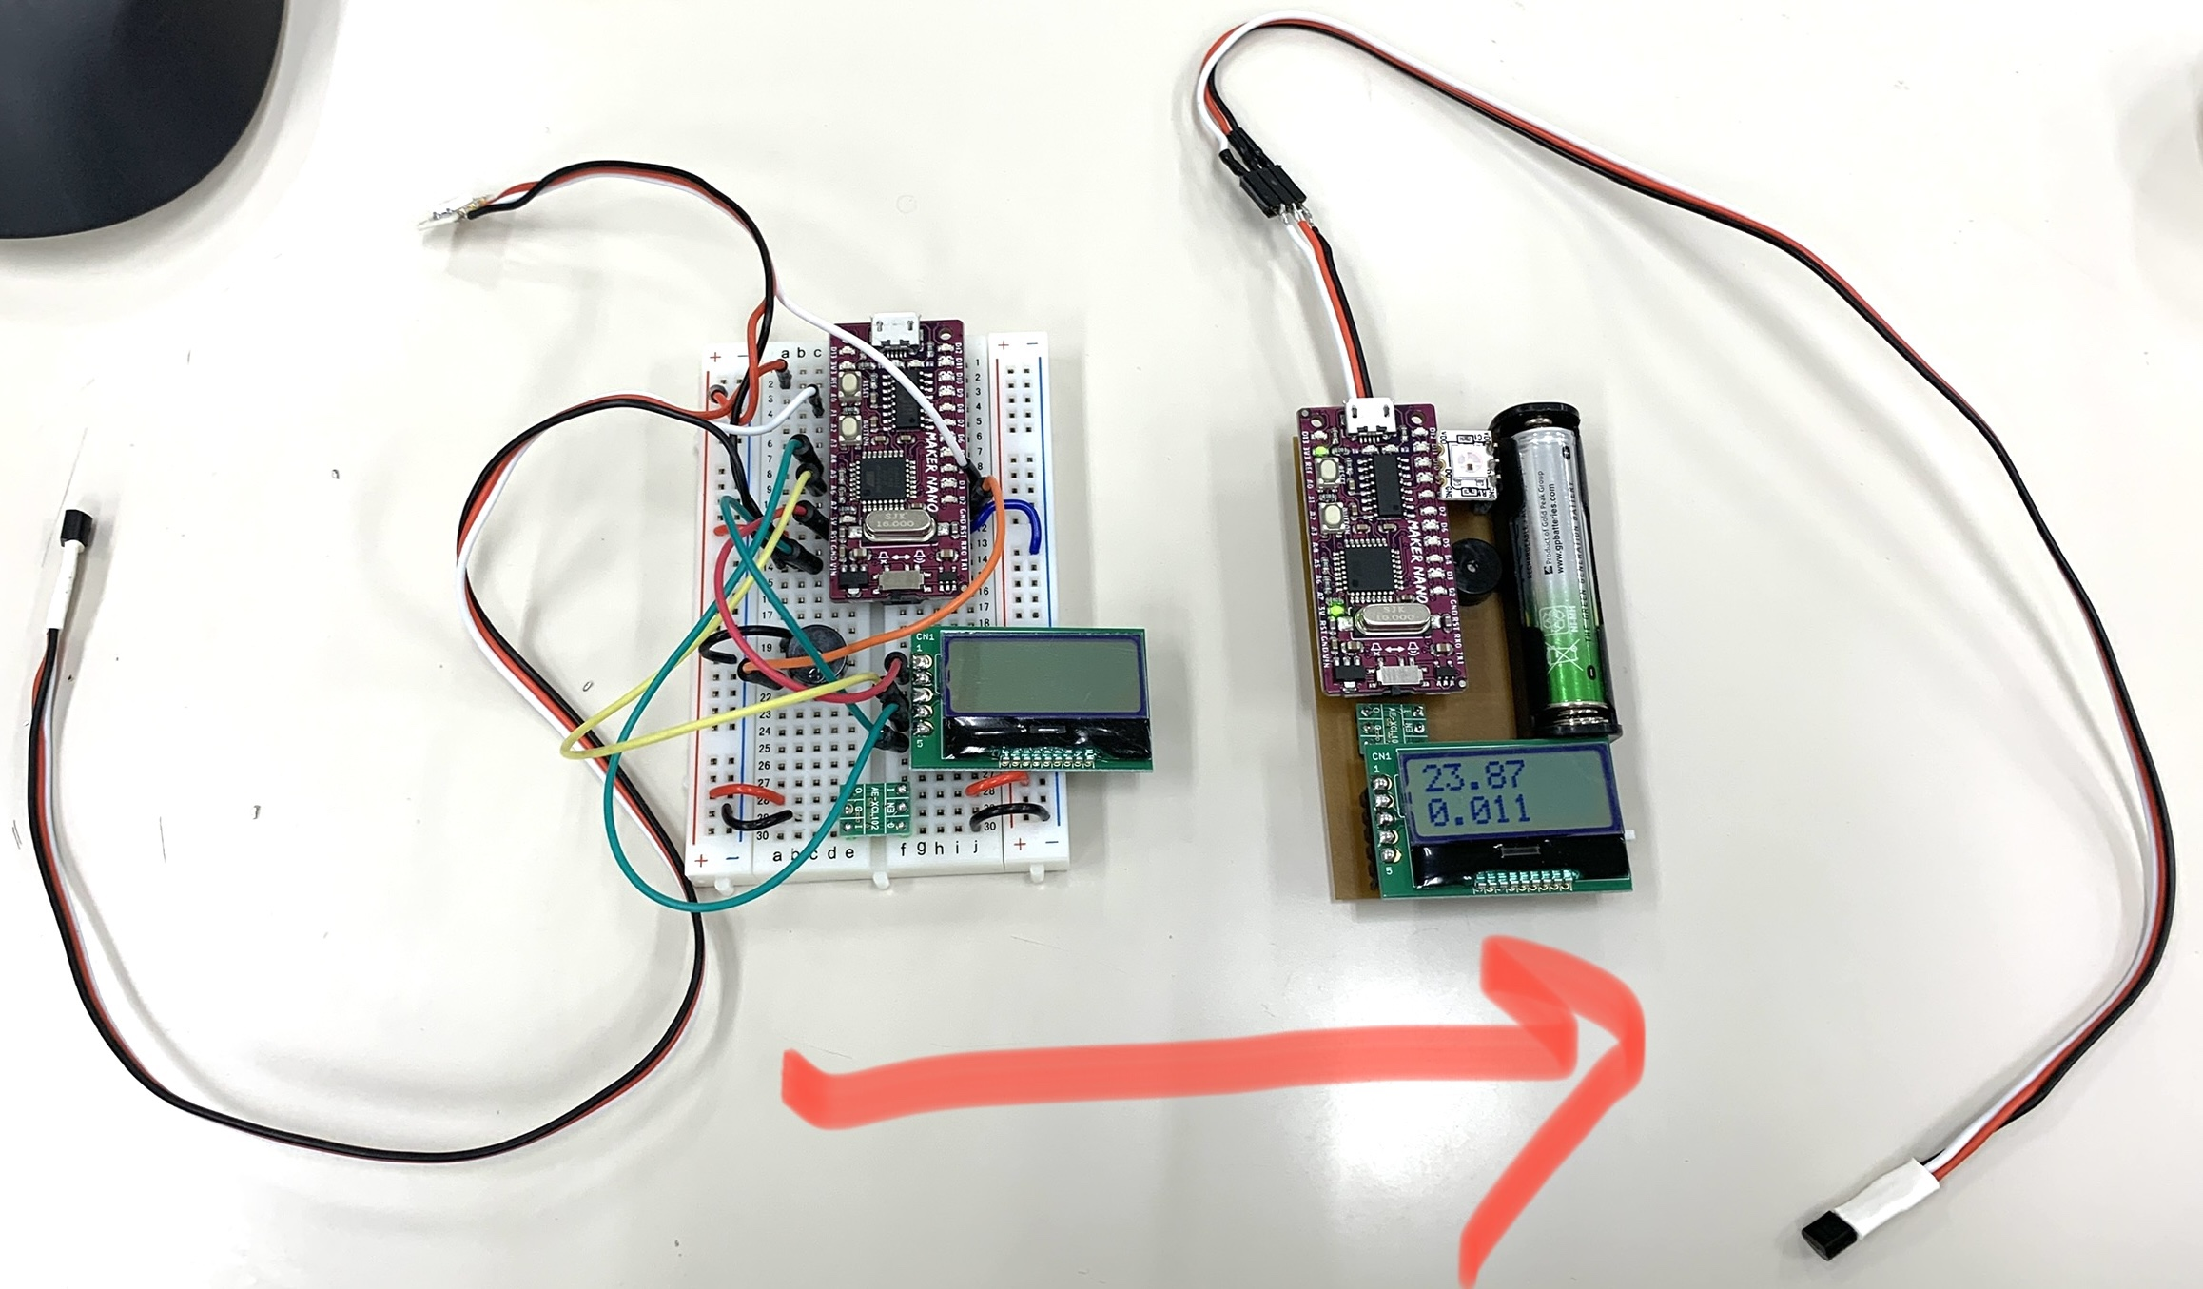
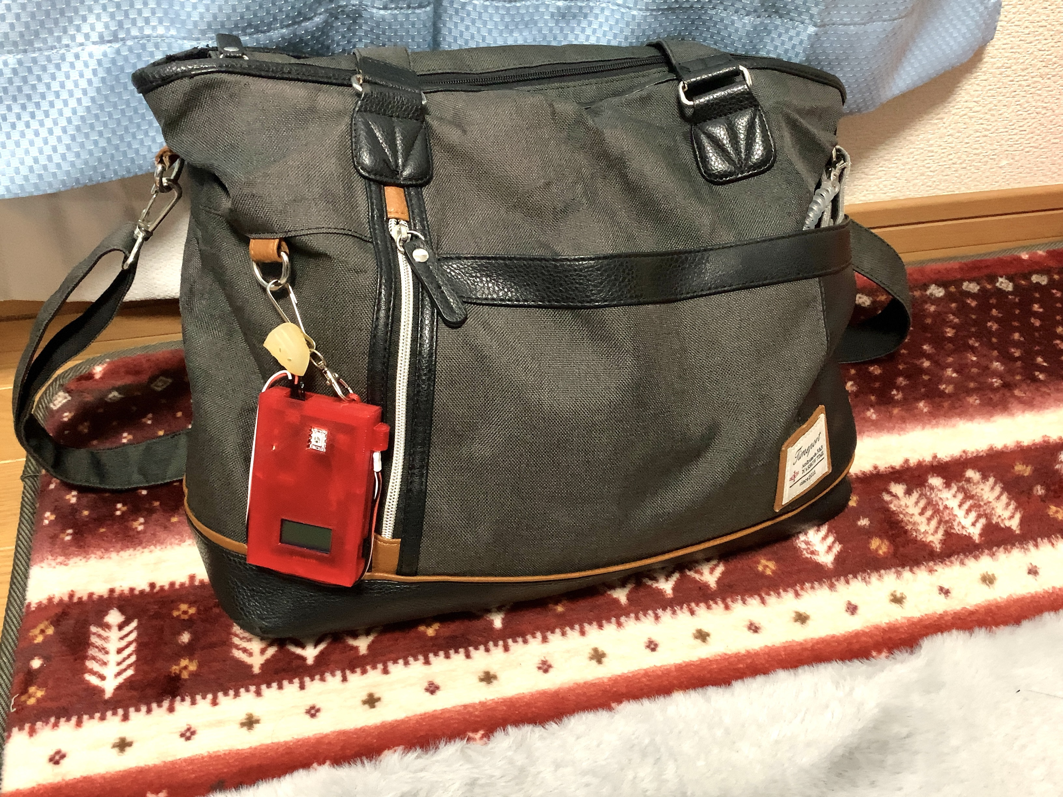
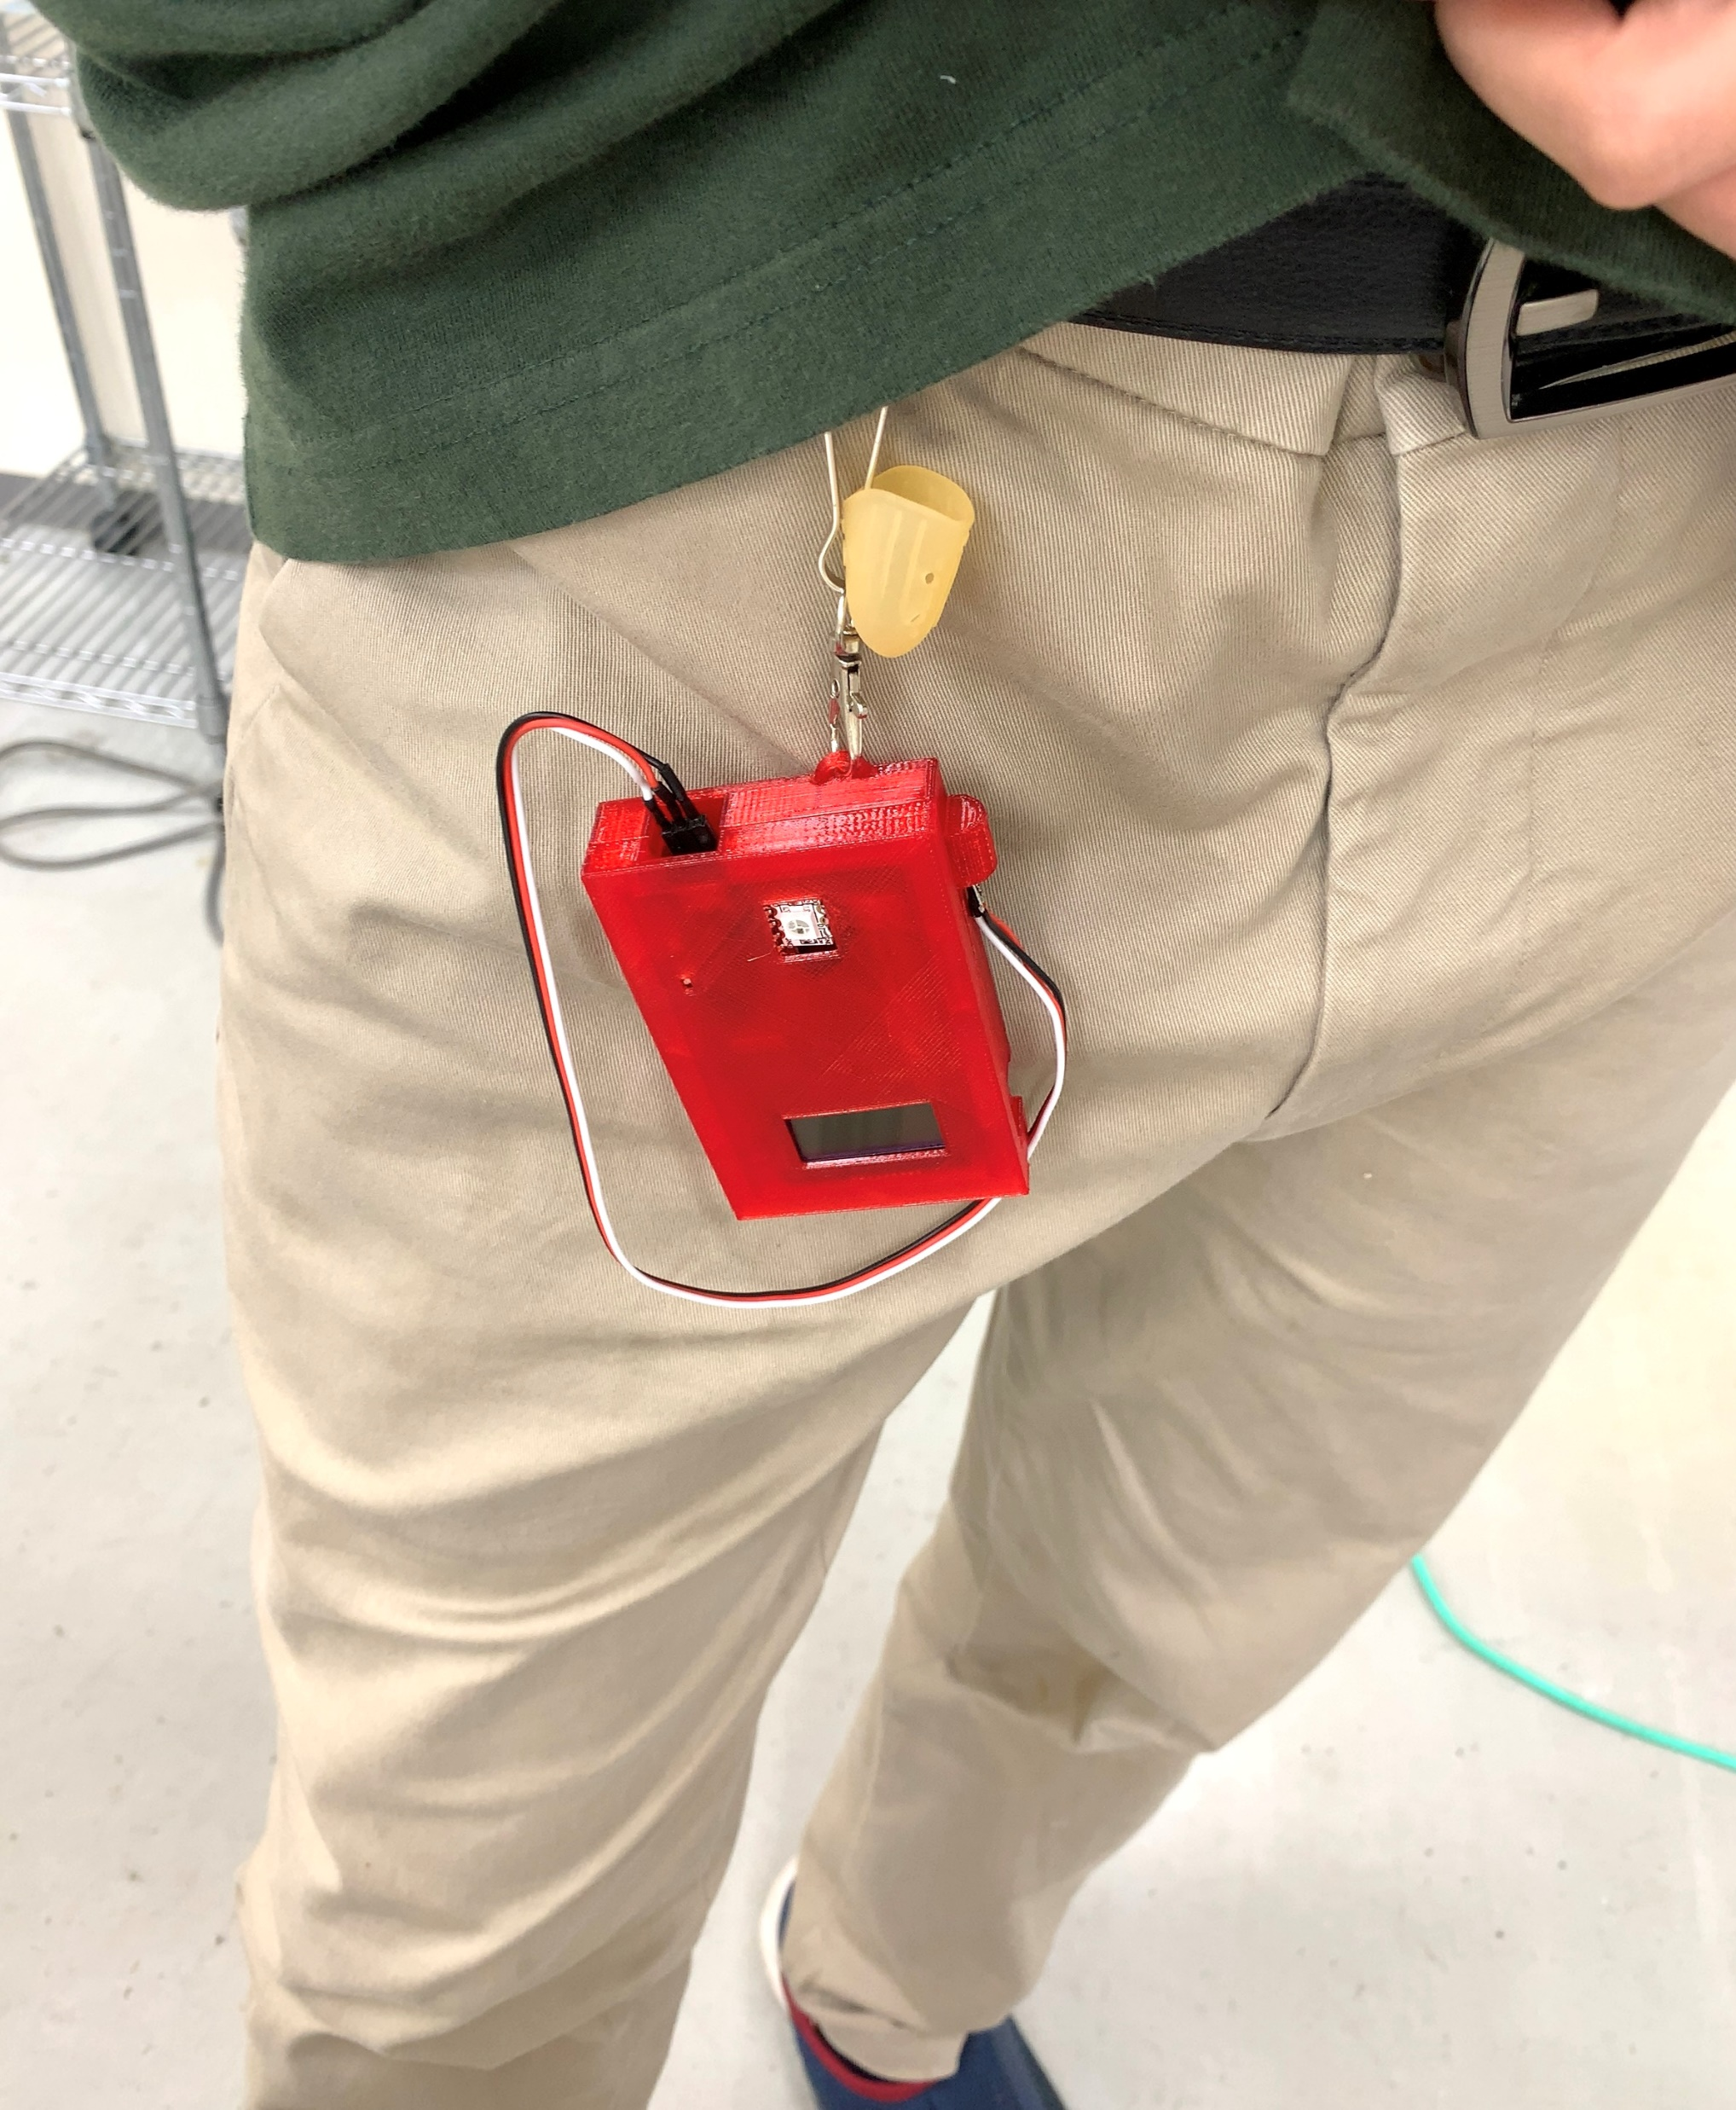
持ち運びが可能なストラップ型BF装置
① 切削マシーンで装置の小型化
② 3Dプリンタでケース作成
Notes:
（デジタルファブリケーション：デジタルデータをもとに創造物を制作する技術のこと）
注力点の１つ目として、「持ち運びが可能なストラップ型装置」が挙げられます。デジタルファブリケーションの切削マシーンや3Dプリンタを活用することで実現可能になりました。最初にブレッドボードからBF装置の回路を確認し、これを基に切削マシーンから基盤を作成。最後に、各パーツをはんだ付けして、BF装置をコンパクトにします。
これをもとに装置を採寸し、デザインを考え、3Dプリンタでケースを作成し、持ち運び可能なBF装置を作成しました。
デジタルファブリケーション：コンピュータと接続された工作機械を用いて、様々な素材を加工したり成型したりする技術

Slide 27
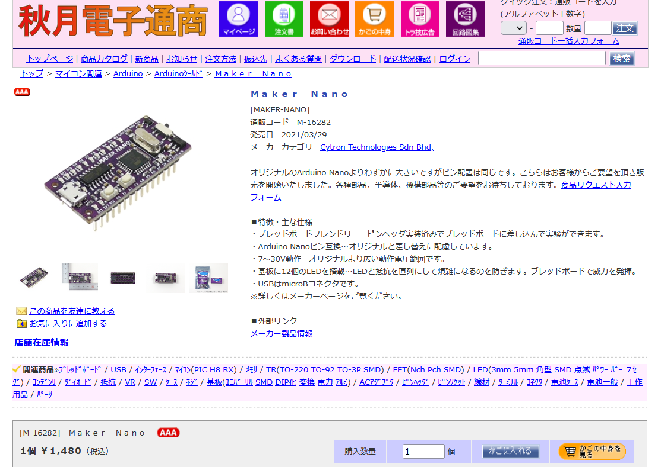
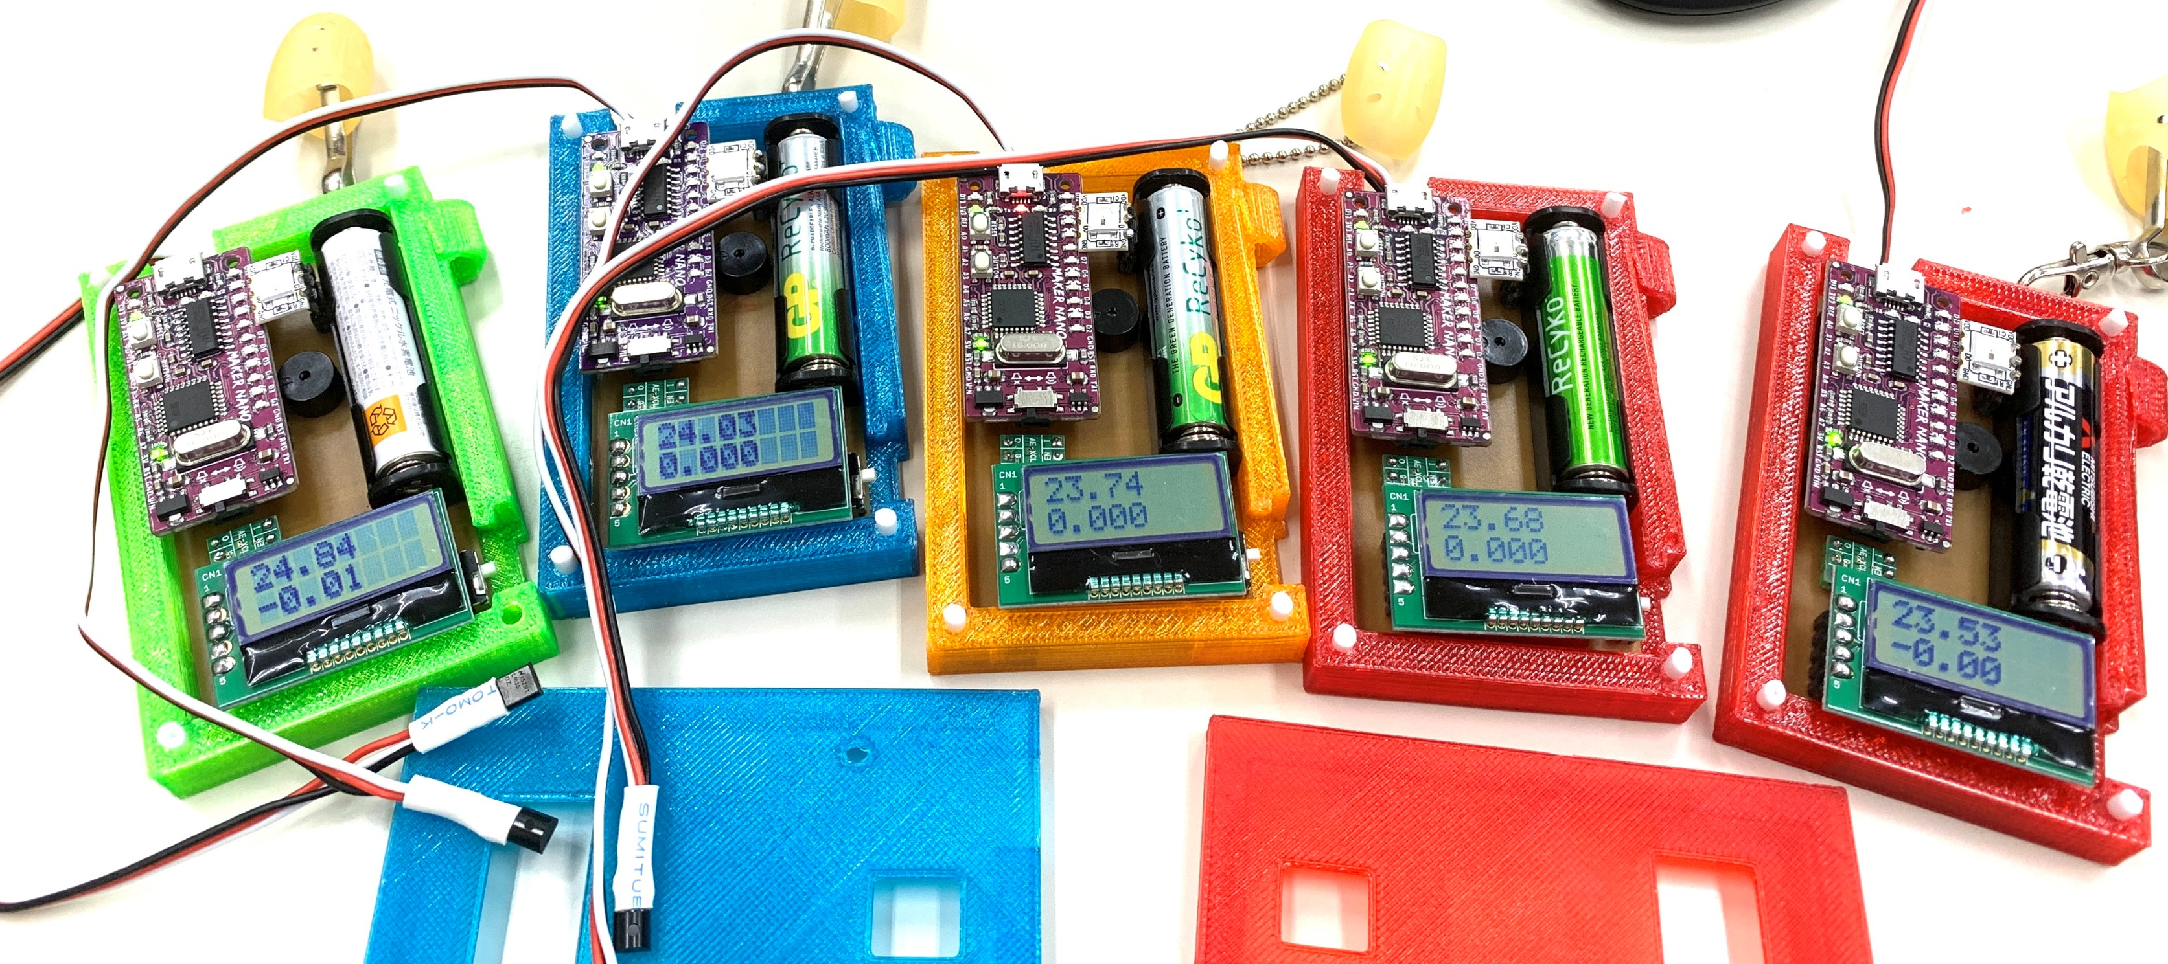
低コストでかつ入手容易な部品
総額3,180円程度
【パーツ一覧】
・マイコン：1,480円
・液晶ディスプレイ：720円
・単4電池：@330×2円
・DCDCコンバータ：300円
・温度センサ：200円
・LEDライト：70円
・スピーカー：50円
・電池ボックス：30円
電子部品や工作キットを販売している秋月電子通商のみで, 温度センサ, スピーカーなどBF装置のパーツが購入可能であった。マイコンは半導体高騰の影響により値上がりしたが,他パーツは安価で入手容易なパーツであった。
「BF装置1台当たりの総額3,180円程度」
Notes:
電子部品を販売している秋月電子のみで, 温度センサなどBF装置のパーツ一式が購入可能でした。しかし, マイコンに関しては半導体高騰の影響により, 1,480円と値上がりしましたが, 他パーツは数百円, 数十円程度と安価で入手容易なパーツでした。
BF装置1台当たりの作成費用が総額3,180円程度と低コストで作成することが可能であり, 右画像のように装置が量産可能でした。

Slide 28
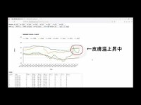
計測方法の解説動画
Notes:
動画リンク：https://youtu.be/yK9ogmsgc9o?si=163EeXpjGSXsrb7n

Slide 29
実験

Slide 30
実験概要
【HR・SC】
1. ジェンガ
前安静
3分
ジェンガ
6分
2. CM視聴
<
前安静
3分
動画視聴
3分
後安静
3分
休憩20分
【ST】
・リラックス動画
前安静
3分
計算課題
3分
動画視聴
3分
後安静
3分
＊安静期間：目を閉じて, 何も考えないようにする。計測時は, センサ装着中の指に触れない。
＊計算課題：1ブロッグ解き終わるごとにドミノを一つ並べる。

Slide 31
ディスカッション

Slide 32
ご清聴ありがとうございました。

